Slide 1











CHÀO MỪNG CÁC EM
ĐẾN VỚI TIẾT HỌC GDCD 7

Slide 2




I. Khởi động

Slide 3
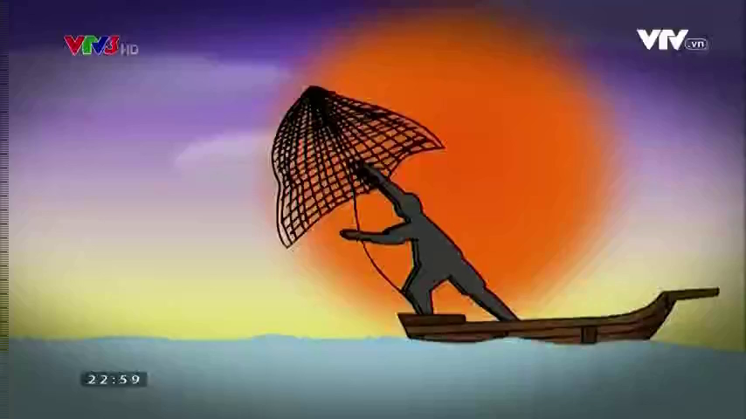

Slide 4


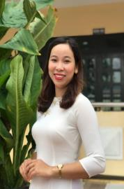
ỦY BAN NHÂN DÂN HUYỆN NGHĨA HÀNH
TRƯỜNG THCS HÀNH TÍN TÂY
BÀI 4
GIỮ CHỮ TÍN
Giáo viên
Lê Thị Thanh Thuyền

Slide 5
II. Khám phá

Slide 6





Chữ tín và biểu hiện của giữ chữ tín.
a) Chữ tín là gì?

Slide 7

CẬU BÉ ĐÁNH GIÀY

Slide 8


Tiến trình dạy học
Khởi động
Khám phá
Luyện tập
Vận dụng
Câu hỏi:
Việc cậu bé cố gắng tìm cách trả lại tiền cho vị đạo diễn đã thể hiện điều gì?
Theo em, thế nào là giữ chữ tín?

Slide 9
Tiến trình dạy học
Khởi động
Khám phá
Luyện tập
Vận dụng
Kết luận:
Chữ tín là niềm tin của con người đối với nhau.
Giữ chữ tín là coi trọng, giữ gìn niềm tin của mọi người đối với mình.

Slide 10
Chữ tín và biểu hiện của giữ chữ tín.
a) Chữ tín là gì?
b) Biểu hiện của giữ chữ tín.

Slide 11
Tiến trình dạy học
Khởi động
Khám phá
Luyện tập
Vận dụng
Yêu cầu:
Em hãy quan sát các bước tranh dưới đây và trả lời câu hỏi:

Slide 12
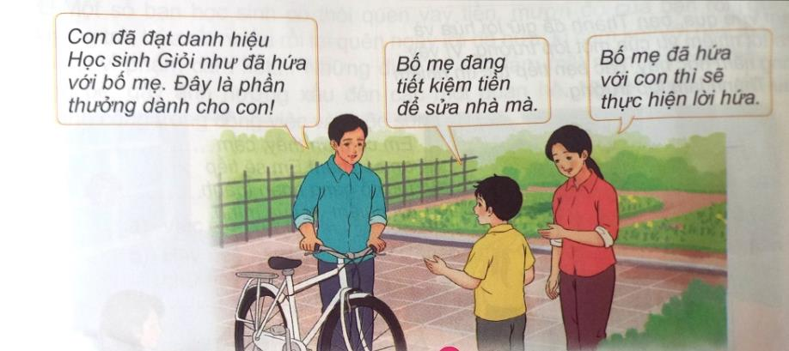
Bức tranh 1

Slide 13
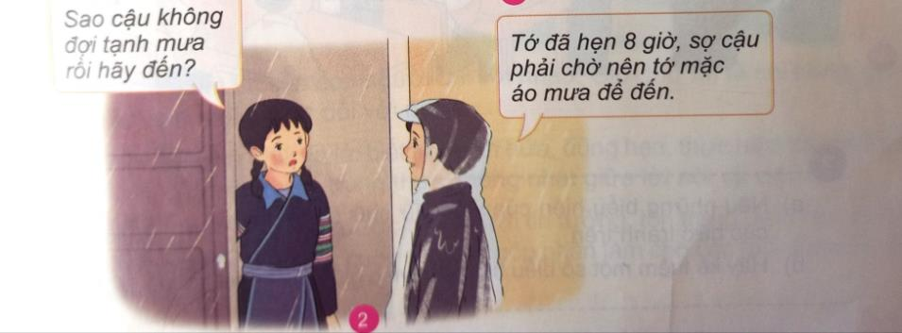
Bức tranh 2

Slide 14
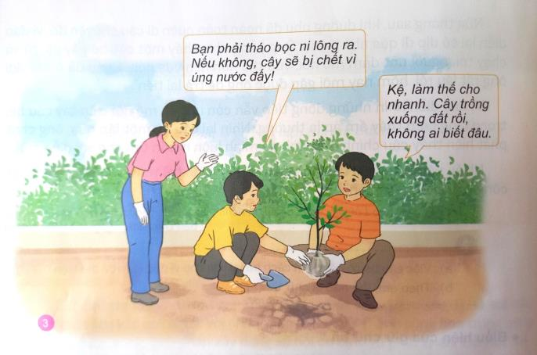
Bức tranh 3

Slide 15
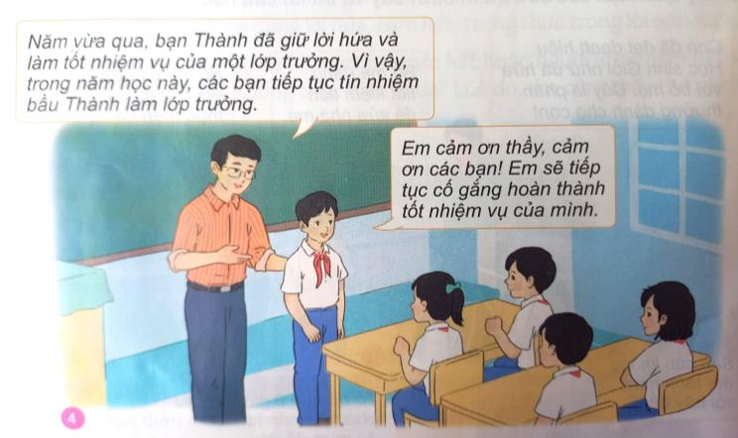
Bức tranh 4

Slide 16
Tiến trình dạy học
Khởi động
Khám phá
Luyện tập
Vận dụng
Câu hỏi:
Nêu những biểu hiện của việc giữ chữ tín và không giữ chữ tín trong các bức tranh trên.
Hãy kể thêm một số biểu hiện của việc giữ chữ tín và không giữ chữ tín.

Slide 17

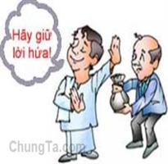



Tiến trình dạy học
Khởi động
Khám phá
Luyện tập
Vận dụng
Báo cáo, thảo luận:
Giữ lời hứa
Làm việc
đúng giờ
Trách nhiệm
thực hiện lời hứa
Quyết tâm
thực hiện lời hứa

Slide 18
Tiến trình dạy học
Khởi động
Khám phá
Luyện tập
Vận dụng
Kết luận:
Biểu hiện của giữ chữ tín là: Biết trọng lời hứa, đúng hẹn, thực hiện tốt chức trách, nhiệm vụ của bản thân, trung thực, thống nhất giữa lời nói và việc làm.

Slide 19
2. Ý nghĩa của giữ chữ tín

Slide 20
Tiến trình dạy học
Khởi động
Khám phá
Luyện tập
Vận dụng
Yêu cầu: Em hãy đọc các trường hợp dưới đây và trả lời câu hỏi:
1/ Một công ty ở Nhật Bản đã hẹn giao 3 triệu chiếc dao, nĩa cho một công ty thực phẩm ở Mỹ vào ngày cố định. Tuy nhiên, một sự cố thiết bị xảy ra khiến lô hàng chỉ được hoàn tất vào trước hạn vào đúng một ngày.
Sau khi cân nhắc kĩ lưỡng, công ty Nhật Bản đã quyết định thuê trọn gói một chiếc máy bay để chở toàn bộ lô hàng đến Mỹ đúng hạn như đã cam kết. Số tiền thuê máy bay vận chuyển cao gấp nhiều lần so với giá cước thuê tàu khiến cho lợi nhuận của công ty ở Nhật Bản bị sụt giảm nghiêm trọng. Việc làm này khiến lãnh đạo công ty thực phẩm ở Mỹ vô cùng cảm động. Những năm sau đó, họ tiếp tục đặt mua dao, nĩa của đối tác ở Nhật Bản với số lượng tăng gấp nhiều lần và trở thành khách hàng thân thiết của hãng trong suốt thời gian dài.
(Theo Giữ chữ tín để xây dựng thương hiệu,
báo Điện tử Đài truyền hình Việt Nam, ngày 13-09-2017)

Slide 21
Tiến trình dạy học
Khởi động
Khám phá
Luyện tập
Vận dụng
Câu hỏi:
Việc giữ chữ tín đã đem lại điều gì cho công ty ở Nhật Bản?

Slide 22
Tiến trình dạy học
Khởi động
Khám phá
Luyện tập
Vận dụng
Yêu cầu: Em hãy đọc các trường hợp dưới đây và trả lời câu hỏi:
2/ Một số học sinh có thói quen vay tiền, mượn đồ của bạn rồi “quên” không trả; hứa rất nhiều rồi lại quên ngay lời đã hứa, kí cam kết với nhà trường rồi lại vi phạm cam kết; … Những điều đó dần làm mất niềm tin của thầy cô, bạn bè gây ảnh hưởng xấu đến các mối quan hệ. Người thất tín rất khó thành công trong công việc và cuộc sống.

Slide 23
Tiến trình dạy học
Khởi động
Khám phá
Luyện tập
Vận dụng
Câu hỏi:
Hãy nêu hậu quả của việc không giữ chữ tín. Vì sao chúng ta cần giữ chữ tín?

Slide 24
Tiến trình dạy học
Khởi động
Khám phá
Luyện tập
Vận dụng
Kết luận:
Người biết giữ chữ tín sẽ được mọi người tin tưởng, tôn trọng, hợp tác, dễ thành công hơn trong công việc, cuộc sống và góp phần làm cho các mối quan hệ xã hội trở nên tốt đẹp hơn.

Slide 25
III. Luyện tập

Slide 26
Tiến trình dạy học
Khởi động
Khám phá
Luyện tập
Vận dụng
Bài tập 1:
Tìm những câu ca dao, tục ngữ nói về việc giữ chữ tín và rút ra ý nghĩa từ những câu ca dao, tục ngữ đó.

Slide 27
Tiến trình dạy học
Khởi động
Khám phá
Luyện tập
Vận dụng
Bài tập 2: Em đồng tình hay không đồng tình với ý kiến nào dưới đây? Vì sao?
Giữ chữ tín là coi trọng niềm tin của tất cả mọi người đối với mình.
Làm tốt công việc như đã cam kết chính là giữ chữ tín.
Để giữ chữ tín, cần phải thực hiện lời hứa trong bất kì hoàn cảnh nào, với bất kì đối tượng nào.
Chỉ người lớn mới cần giữ chữ tín, trẻ con chưa cần phải giữ chữ tín.
Người thất tín có thể được lợi trước mắt nhưng chịu thiệt hại lâu dài.

Slide 28
Tiến trình dạy học
Khởi động
Khám phá
Luyện tập
Vận dụng
Bài tập 3: Trong các trường hợp dưới đây, hành vi nào thể hiện giữ chữ tín, hành vi nào thể hiện không giữ chữ tín?
H hẹn đi xem xiếc cùng P, nhưng do nhà có việc đột xuất nên không đi được. H gọi điện xin lỗi P và hẹn hôm khác sẽ đi.
V hứa sẽ giúp D học tốt môn Tiếng Anh. Tuy bận rộn nhưng V vẫn sắp xếp thời gian để học cùng và hướng dẫn D. Chỉ sau một thời gian ngắn, trình độ Tiếng Anh của D đã tiến bộ.
T mượn C quyển truyện và hứa sẽ trả sau một tuần. Nhưng do bận tập văn nghệ để tham gia biểu diễn nên T chưa kịp đọc. T nghĩ “Chắc C đã đọc truyện rồi” nên bạn vẫn giữ lại, bao giờ đọc xong sẽ trả.
Bà X mở cửa hàng bán thực phẩm sạch. Mặc dù lợi nhuận thấp nhưng bà vẫn vui vì đã góp phần bảo vệ sưc khỏe cho mọi người. Có người khuyên bà nhập thực phẩm không rõ nguồn gốc về bán với danh nghĩa thực phẩm sạch, lợi nhuận sẽ cao hơn rất nhiều, nhưng bà nhất quyết không làm theo.

Slide 29
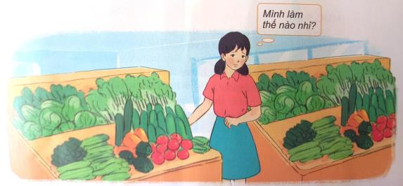
Tiến trình dạy học
Khởi động
Khám phá
Luyện tập
Vận dụng
Bài tập 4: Hãy đưa ra lời khuyên cho bạn trong tình huống sau:
a) Ngày thứ bảy, Y giúp mẹ bán rau. Có khách đến mua rau, họ đã trả tiền và nhờ Y nhặt rau giúp. Nhưng đã cuối ngày mà không thấy người khách quay lại.

Slide 30
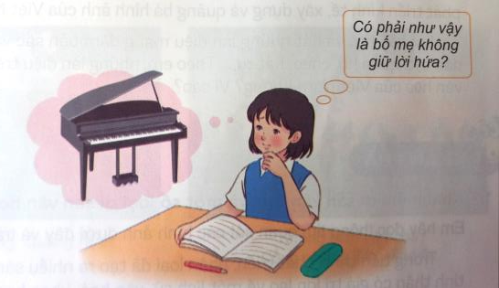
Tiến trình dạy học
Khởi động
Khám phá
Luyện tập
Vận dụng
Bài tập 4: Hãy đưa ra lời khuyên cho bạn trong tình huống sau:
b) Bố mẹ hứa sẽ mua đàn cho M nếu bạn đạt danh hiệu học sinh Giỏi. M cố gắng học và đã đạt được danh hiệu đó. Nhưng do ảnh hưởng của dịch bệnh, công việc khó khăn, thu nhập giảm nên bố mẹ vẫn chưa mua đàn cho M.

Slide 31
IV. Vận dụng

Slide 32
Tiến trình dạy học
Khởi động
Khám phá
Luyện tập
Vận dụng
Vận dụng 1:
Viết một đoạn văn bày tỏ suy nghĩ của em về lời khuyên “Hãy tiết kiệm lời hứa”.

Slide 33
Tiến trình dạy học
Khởi động
Khám phá
Luyện tập
Vận dụng
Vận dụng 2:
Cùng các bạn trong nhóm xây dựng và biểu diễn một tiểu phẩm về chủ đề “Giữ chữ tín trong học sinh” (Ví dụ: giữ lời hứa, trung thực trong thi cử, …).

Slide 34





Chúc các em học tốt
Hứa chắc như đinh đóng cột

